Slide 1
„ Tiriamųjų darbų pradžiamokslis“
Klaipėdos Vytauto Didžiojo gimnazija
Fizikos mokytoja ekspertė
Roma Stonkuvienė
2015

Slide 2
Tikslas:
Sudaryti galimybę visiems mokiniams plėtoti gamtamokslinę kompetenciją, nuodugniau nagrinėjant šiuolaikinius gamtos mokslų laimėjimus ir jų taikymus technologijoje, gyvenimo praktiką ir aplinkosaugos problemas.

Slide 3
Uždaviniai:
Mokiniai ugdosi atsakingą požiūrį į aplinką, gamtą, gyvybę. Taiko įgytas gamtos mokslų žinias ir gebėjimus spręsdami įvairias kasdieninio gyvenimo, aplinkosaugos, aplinkotyros ir darnaus vystymosi problemas.
Aiškinasi gamtos mokslų ir jų laimėjimais grindžiamų technologijų vaidmenį žmonijos gyvenime, jų ryšį su gamtine, socialine ir kultūrine aplinka.

Slide 5
Kas yra mokslinis tyrimas?
Mokslinis tyrimas – tai ne mechaniškas veiksmų kartojimas, bet apgalvotas iškylančių problemų sprendimas.
Tai iš esmės skiriasi nuo uždavinių sprendimų pagal formules.
Gyvenime spręsti uždavinius tenka, kai duomenų yra tiek, kiek yra. Paprastai jų būna arba per daug, arba per mažai.

Slide 6
Kuo ypatingas mano darbas moksliniu požiūriu.
Mokslinio darbo etapai:
Duomenų kaupimas.
Analizė.
Rezultatų skelbimas.

Slide 7
Keturi metiniai darbai I-II gimnazijos klasėse
GLX priemonės.
Maketavimas – tyrimas.
Konstravimas – tyrimas.
Gamyba – tyrimas.

Slide 8
GLX priemonės

Slide 9
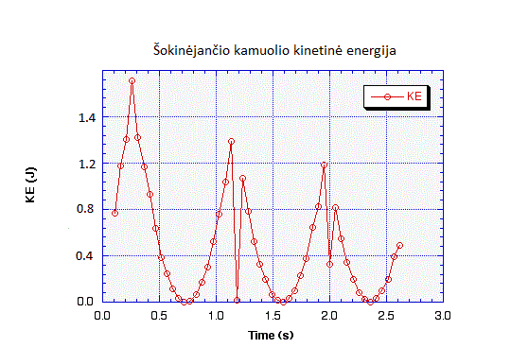
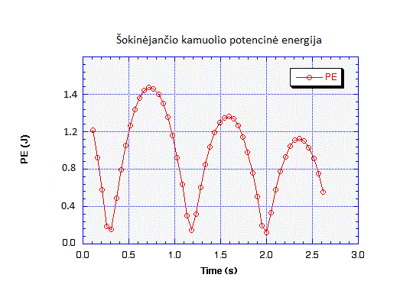
Šokinėjančio kamuolio potencinės ir kinetinės energijos kitimas

Slide 12
Namo maketas

Slide 13
Langų gamyba

Slide 14
Ar galima stiklo paketuose argoną pakeisti CO₂

Slide 15
Ar galima stiklo paketuose argoną pakeisti CO₂

Slide 16
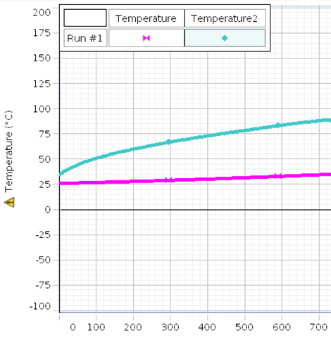
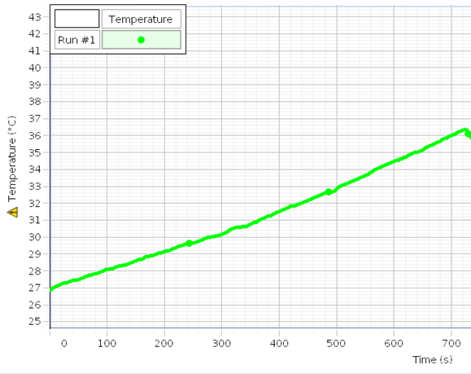
Ar galima stiklo paketuose argoną pakeisti CO₂

Slide 17
Išvados
Teoriškai anglies dioksidas šilumą sulaiko geriau, nes CO₂ šiluminis laidumas yra 21% mažesnis už argono ( CO₂ – 0,014, Ar – 0,017 [W/mK).
Pagal grafiką galime matyti, kad argonas atvėsta lėčiau, o CO₂ – greičiau, todėl šilumos sulaikymas yra mažesnis.
Dėl šilumos išlaikymo efektyvumo naudingiau naudoti argoną tarpams tarp langų užpildyti.

Slide 18
Teslos transformatorius

Slide 19
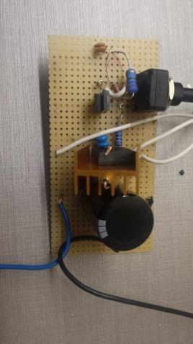
Reikalingos priemonės
Lakuota viela
Lituoklis
Jungiamieji laidai
Izoliacinė lipni juosta
Universali spausdintinė plokštė
Visos detalės schemoje (mikroschema, rezistoriai, tranzistoriai, kondensatoriai, diodas bei droselis)
„Pringles“ bulvių traškučių pakuotė (aplink ją vyniosiu vielą)
12 V maitinimo šaltinis (DC)
Kištukas rozetei

Slide 22
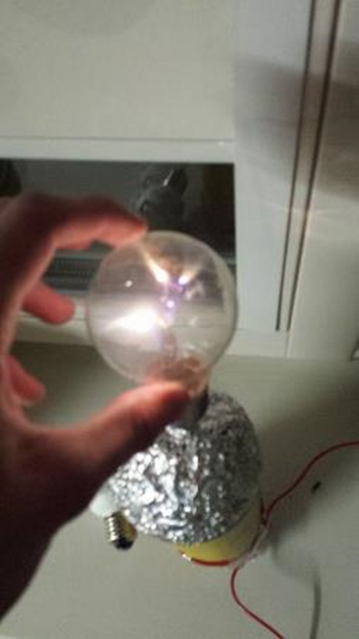
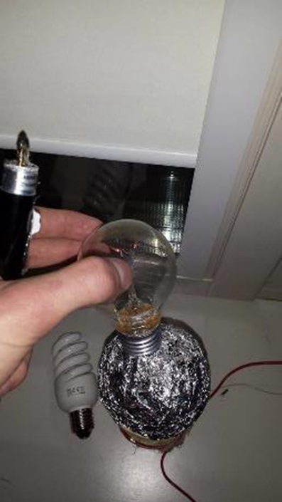
Įvairūs bandymai su Teslos transformatoriumi

Slide 23
Išvados:
Nors tai ir nėra lengva, bet Teslos transformatorių tikrai galima pasidaryti namie, stebėti iškrovas.

Slide 24
Bioplastiko gamyba

Slide 25
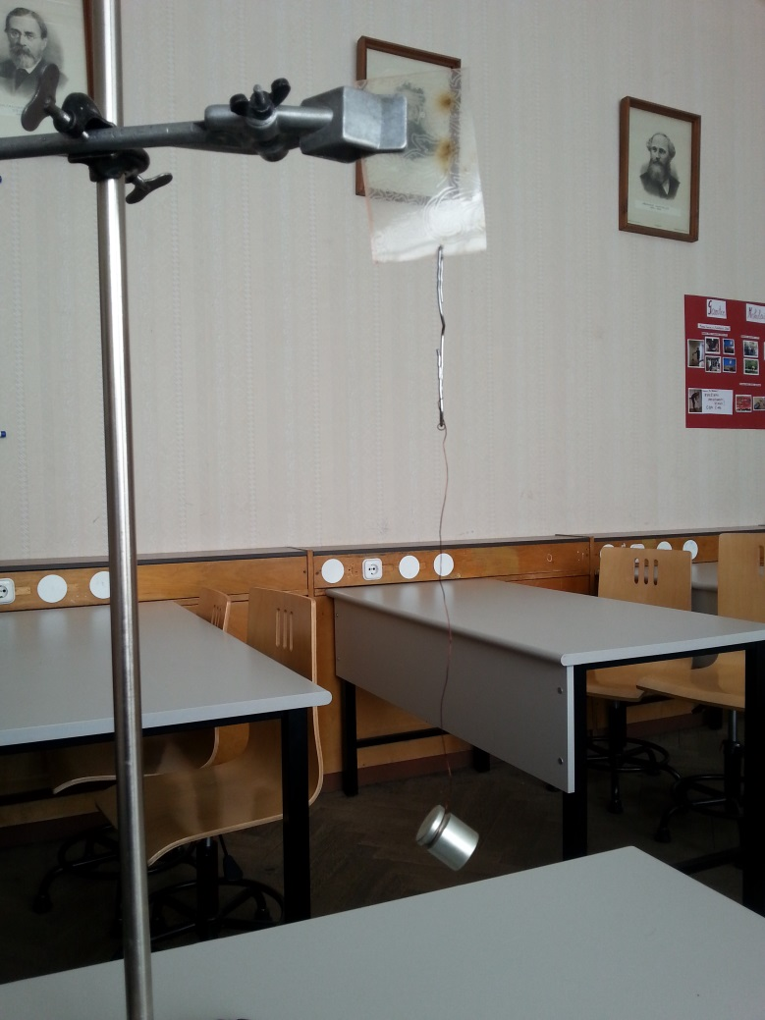
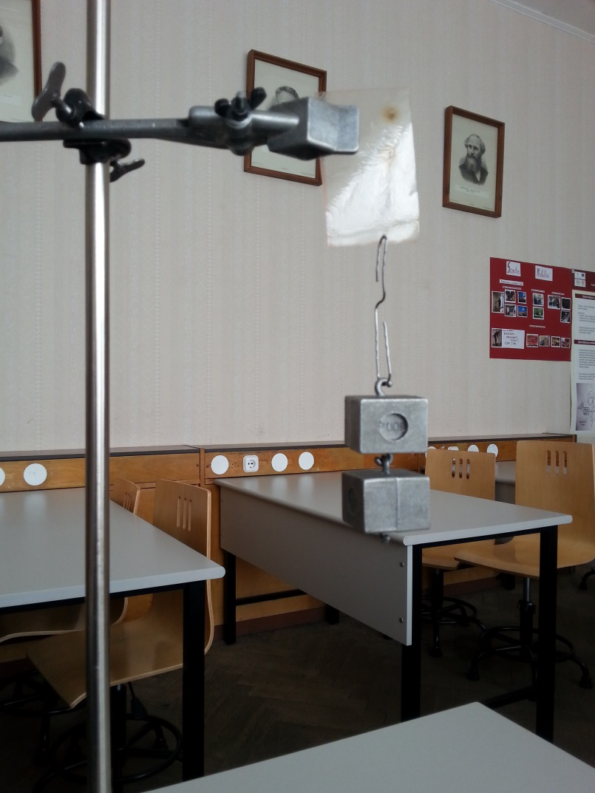
Bioplastiko fizikinių savybių tyrimas

Slide 26
Daugiau norinčių tyrinėti
Tiksliukai:
Pasidaryk pats „Bevielis telefono kroviklis“.
Radioaktyviosios spinduliuotės tyrimas.
Apšvietos tyrimas gimnazijoje.
Mobilus telefonas mano gyvenime.
Energija iš vaisių.

Slide 27
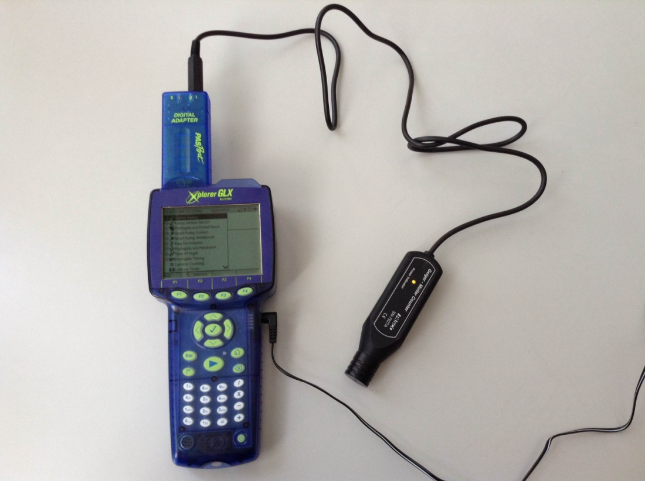
Jonizuojančios spinduliuotės tyrimas įvairiose aplinkose

Slide 28
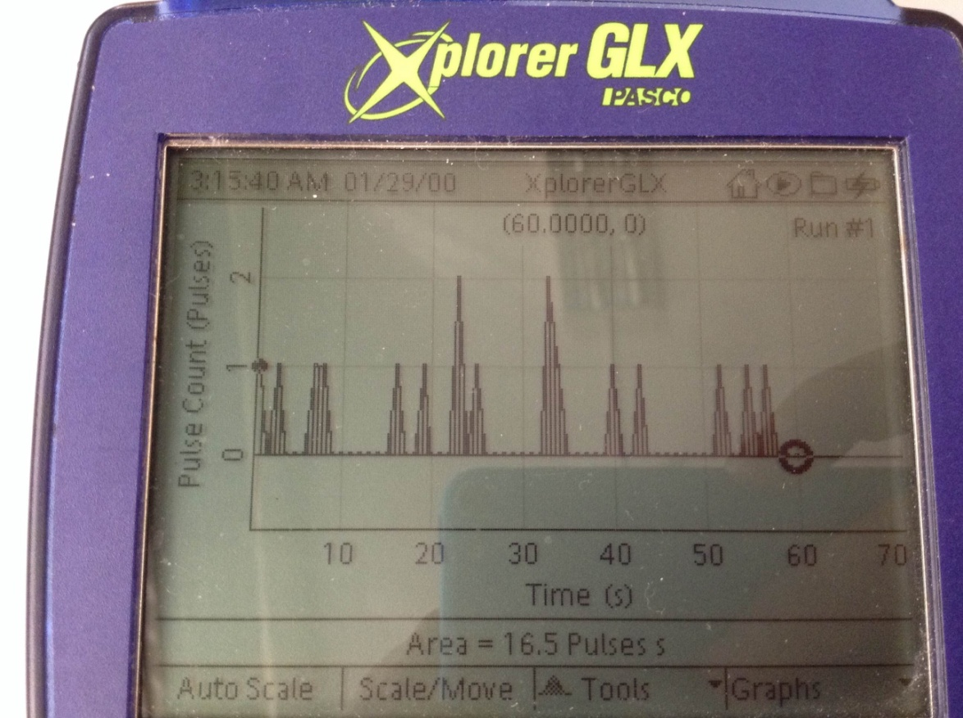
Jonizuojančios spinduliuotės tyrimas įvairiose aplinkose

Slide 29
Elektrovaros jėgos matavimas

Slide 32
Humanitarai:
Spalvos mano gyvenime.
Mitai ir legendos.
Popieriaus perdirbimas.
Muilo gamyba.
Kuprinės svoris.
Fizika nuotraukose.

Slide 33
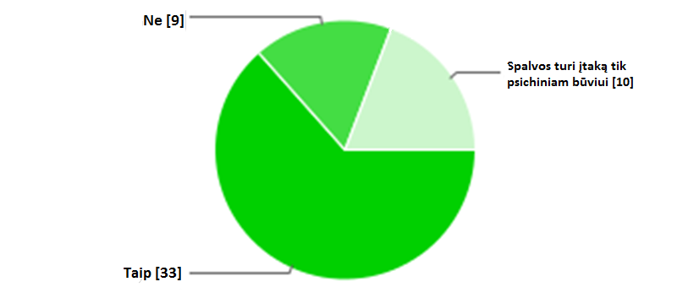
Ar tikite spalvų įtaka žmogaus psichiniam ir fiziniam būviui?

Slide 34
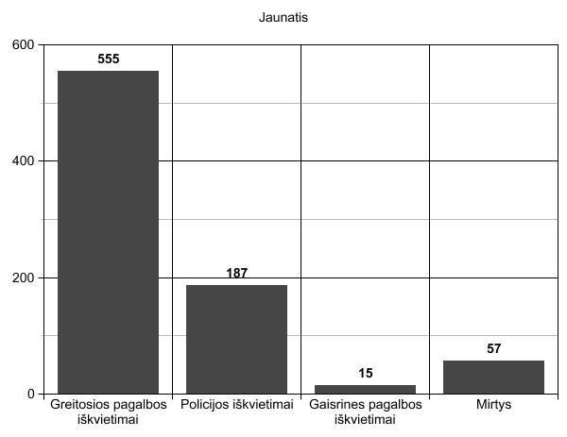
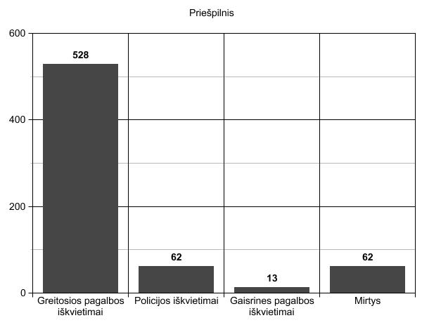
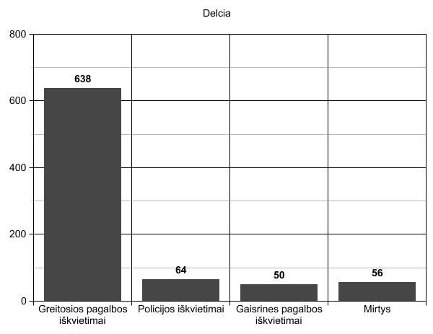
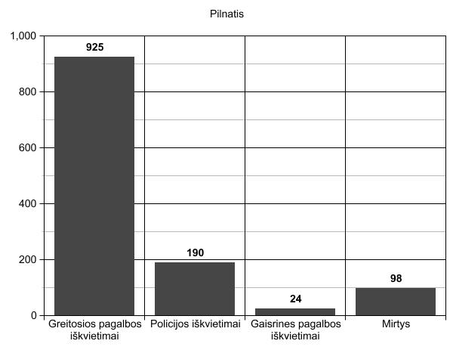
Mėnulio fazės ir jų įtaka žmonių gyvenimui
Jaunatis
Priešpilnis
Delčia
Pilnatis

Slide 35
Popieriaus gamyba

Slide 36
Savos gamybos muilas

Slide 37
Kuprinės nešiojimas

Slide 38
Fizika nuotraukose

